Slide 1
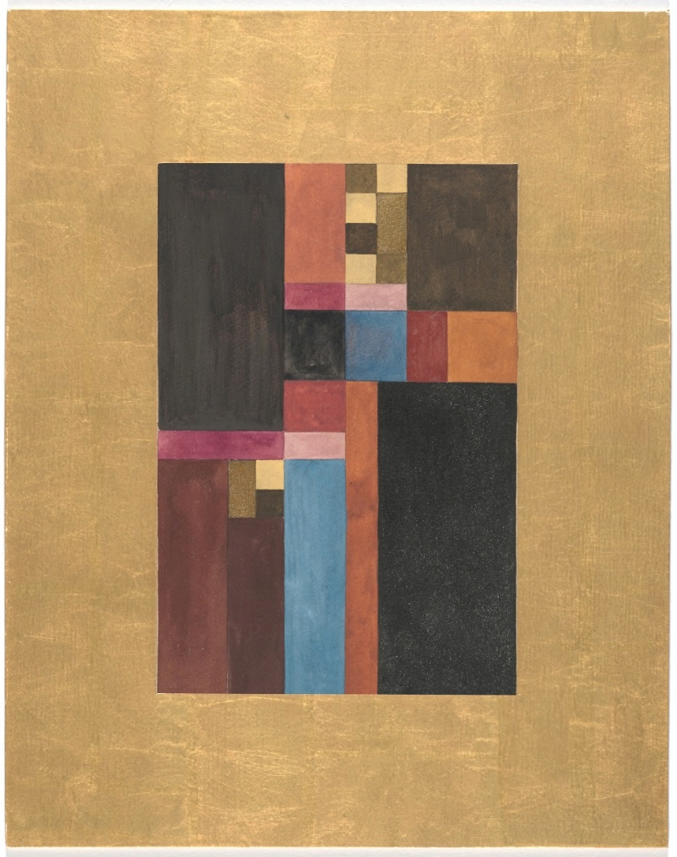
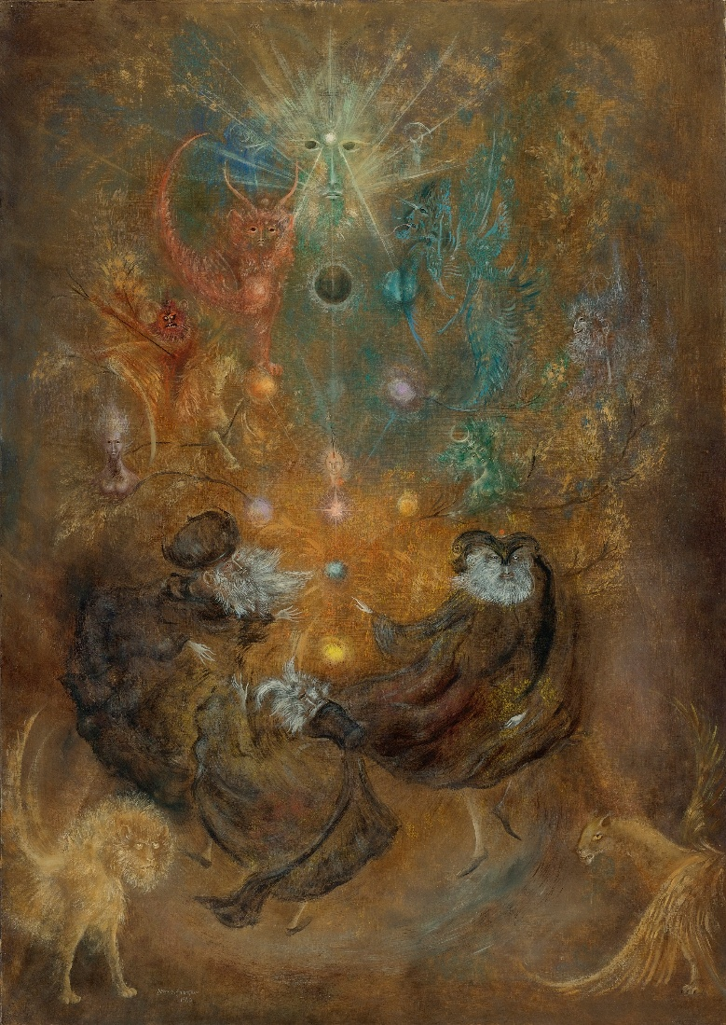
Séance 7 : Visions occultes des avant-gardes
Leonora Carrington, Tree of Life, 1960, huile sur toile, 92x65,4 cm., Collection particulière.
Sophie Taeuber-Arp, Vertical, horizontal, carré, rectangulaire, 1917, gouache, peinture métallique et encre sur papier, 22,2 x 15,9 cm., New York, Museum of Modern Art.

Slide 2
« Le modernisme occulte désigne l’interaction entre l’occultisme et l’expression artistique moderniste. En d’autres termes, le modernisme occulte est le champ dans lequel les discours de l’occultisme et du modernisme se croisent entre eux, ainsi qu’avec d’autres discours (notamment la science, la religion et la modernité). Ces intersections sont hétérogènes et pluriformes. Elles se manifestent aussi bien dans les objets de la culture dite « haute » que dans ceux de la culture « basse » ; dans l’art moderniste, avant-gardiste et arrière-gardiste ; et dans les œuvres de tout support (matériel et immatériel) »
Tessel Bauduin, Henrik Johnsson (eds.), The Occult in Modernist Art, Literature, and Cinema, Palgrave Macmillan, 2018, p. 4
« Si l’on posait, par exemple, que la modernité se caractérise par la croyance en la rationalisation et la primauté de la science, alors l’occultisme désignerait une forme d’ésotérisme qui se présente comme une science « supérieure », à la fois spirituelle et rationnelle, et qui se défend contre la critique en appliquant (ou du moins en prétendant appliquer) une méthodologie scientifique. »
Ibid., p. 5

Slide 3
« L'occultisme pose les mêmes questions que le modernisme : qu'est-ce que cela signifie d'être moderne, et comment mener une vie moderne ? Qu'a-t-on gagné à l'ère moderne, qu'a-t-on perdu ? Comment aborder l'héritage de la révolution scientifique et des Lumières, et comment situer au mieux le présent par rapport au passé et à l'avenir ? Comment faire face à la déstabilisation apparente du monde et du savoir provoquée par les nouvelles avancées radicales de la science ? Qu'est-ce qui donne un sens à l'existence humaine, et pourquoi ? Qu'est-ce qui constitue la créativité ? L'occultisme est également une quête de réponses à des questions épistémologiques : qu'est-ce que la connaissance, et que peut-on connaître ? Qu'est-ce que la réalité, et comment pouvons-nous la comprendre ? Comment interagissons-nous avec le monde ? Des questions similaires d'épistémologie et d'ontologie sont posées dans le modernisme, mais n'y trouvent peut-être pas de réponse aussi définitive que dans l'occultisme »
Ibid. p. 8.

Slide 4
Les éléments en interaction dans le modernisme occulte
« 1. Les processus. Avant tout la création artistique, mais aussi sa diffusion et sa réception.
2. Les acteurs. Principalement l’artiste-créateur, mais aussi le mécène, l’acheteur ou le public visé (le cas échéant) ; les maisons d’édition, les collectionneurs, les musées ; le milieu artistique.
3. L’œuvre elle-même. Il convient de distinguer les différents aspects de l’œuvre en fonction de son support et de sa matière artistiques (texte, film, arts plastiques), de ses différentes dimensions (style, genre, structure, etc.), ainsi que de sa présentation et de sa diffusion.
4. La fonction de l’œuvre. Si l’on considère que l’auteur-artiste n’est pas mort, celle-ci peut fonctionner comme prévu et être exprimée par l’auteur. D'autres fonctions sont, par exemple, la façon dont l'œuvre est reçue, tant par un public familier avec l'occultisme que par ceux qui ne le sont pas, et la façon dont elle est utilisée, aussi bien dans un contexte occulte que dans des contextes non occultes.
5. L'esthétique. Bien qu'il soit discutable de pouvoir parler d'une « esthétique occulte » au singulier, on peut dans certains cas identifier un système esthétique spécifique, et quelques exemples seront fournis ci-dessous. »
Ibid. 16-17.

Slide 5
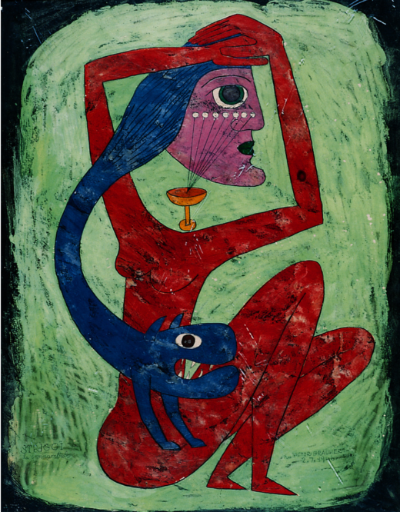
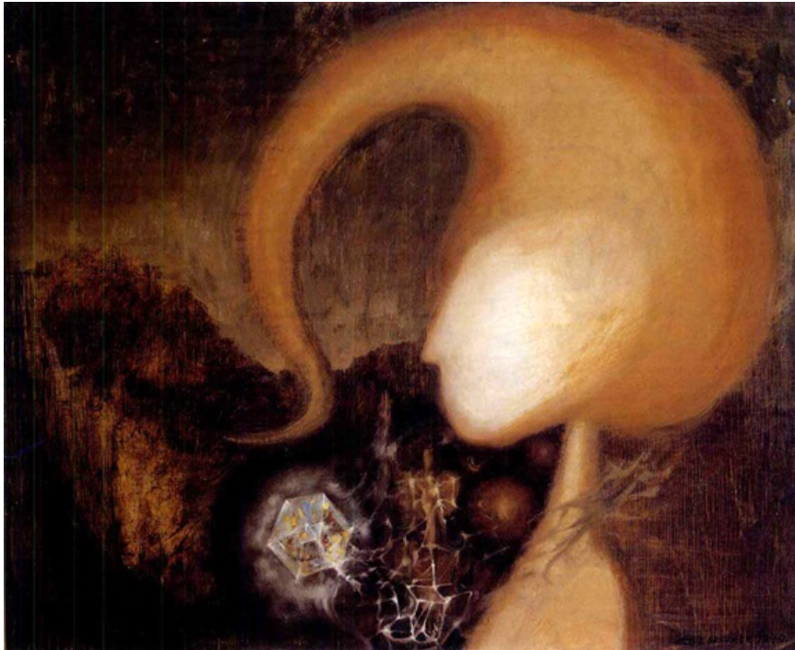
Victor Brauner, Somnambule, 1940. hst, 54 x 65 cm
Victor Brauner, Strigoï, La Somnambule, 1946. peinture, cire sur papier marouflé sur isorel sous verre, 65 x 50 cm. Strasbourg, Mamcs

